Slide 1
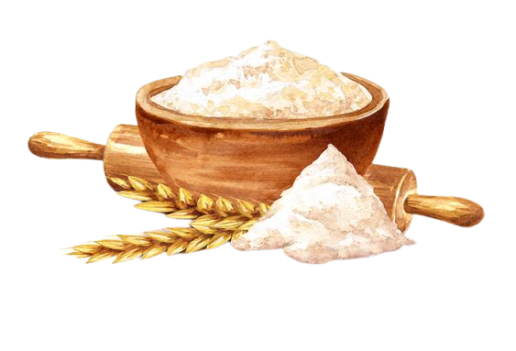

Luyện từ và câu
Vị ngữ trong câu kể Ai là gì?
Chủ ngữ trong câu kể Ai là gì?
Khởi động
Nhận xét
Ghi nhớ
Luyện tập

Slide 2
Luyện từ và câu
Vị ngữ trong
câu kể Ai là gì?
Khởi động
Nhận xét
Ghi nhớ
Luyện tập

Slide 3
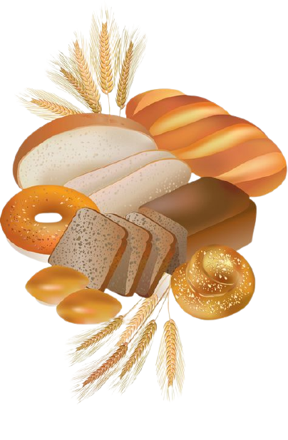

Khởi động
Hãy đặt 2 câu kể Ai là gì?
Xác định chủ ngữ và vị ngữ trong câu đó.
Nhận xét
Ghi nhớ
Luyện tập

Slide 4

Khởi động
Nhận xét
1. Đọc các câu sau:
Một chị phụ nữ nhìn tôi mỉm cười, hỏi:
- Em là con nhà ai mà đến giúp chị chạy muối thế này?
- Em là cháu bác Tự. Em về làng nghỉ hè.
Nguyễn Thị Ngọc Tú
Ghi nhớ
Luyện tập

Slide 5
Khởi động
Nhận xét
2. Trong các câu trên câu nào có dạng
Ai là gì?.
Một chị phụ nữ nhìn tôi mỉm cười, hỏi:
- Em là con nhà ai mà đến giúp chị chạy muối thế này?
- Em là cháu bác Tự. Em về làng nghỉ hè.
Em là cháu bác Tự.
Ghi nhớ
Luyện tập

Slide 6
Khởi động
Nhận xét
3. Xác định vị ngữ trong câu vừa tìm được.
Cụm danh từ
Trong câu Em là cháu bác Tự. bộ phận nào trả lời cho câu hỏi là gì?
Từ loại gì?
Vị ngữ được nối với chủ ngữ bằng từ gì?
Để xác định được vị ngữ trong câu ta phải làm gì?
Em là cháu bác Tự.
là
Vị ngữ.
Ghi nhớ
Luyện tập

Slide 7
Khởi động
Nhận xét
*Xác định vị ngữ trong câu sau.
Chúng em là học sinh.
Vị ngữ.
Bạn Lan là lớp trưởng lớp em.
Vị ngữ.
Ghi nhớ
Luyện tập

Slide 8
Khởi động
Nhận xét
Từ loại gì?
*Xác định vị ngữ trong câu sau.
Danh từ
Chúng em là học sinh.
Vị ngữ.
Cụm danh từ
Từ loại gì?
Bạn Lan là lớp trưởng lớp em.
Vị ngữ.
Ghi nhớ
Luyện tập

Slide 9
Khởi động
Nhận xét
4. Những từ ngữ nào có thể làm vị ngữ
trong câu kể Ai là gì?
Vị ngữ thường do danh từ (hoặc cụm danh từ) tạo thành.
Ghi nhớ
Luyện tập

Slide 10

Khởi động
Nhận xét
Ghi nhớ
Trong câu kể Ai là gì?:
Vị ngữ được nối với chủ ngữ bằng từ là.
Vị ngữ thường do danh từ (hoặc cụm danh từ) tạo thành.
Luyện tập

Slide 11
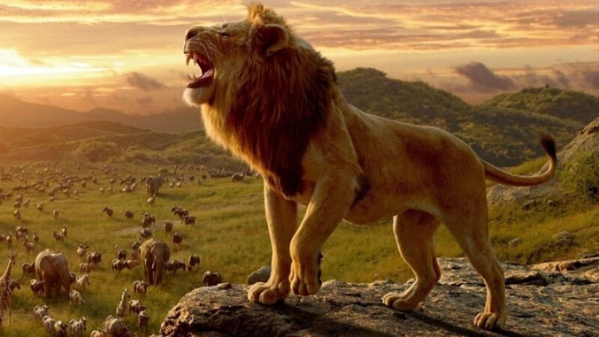
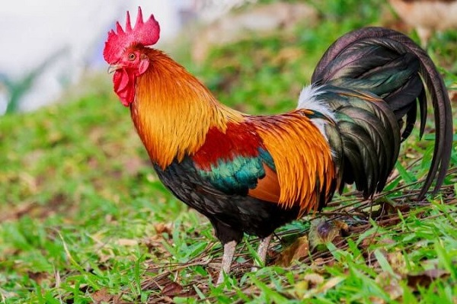
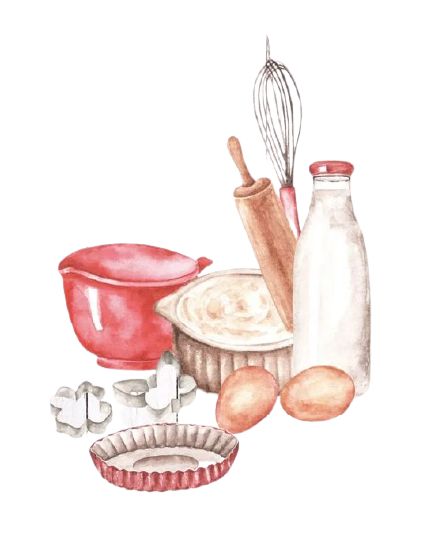
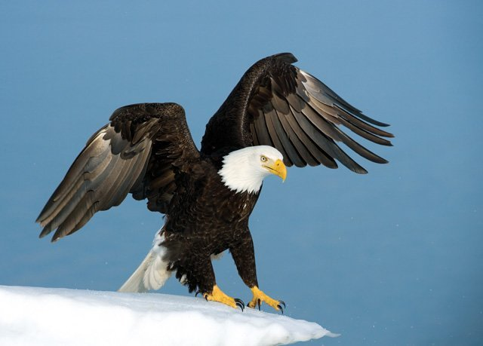
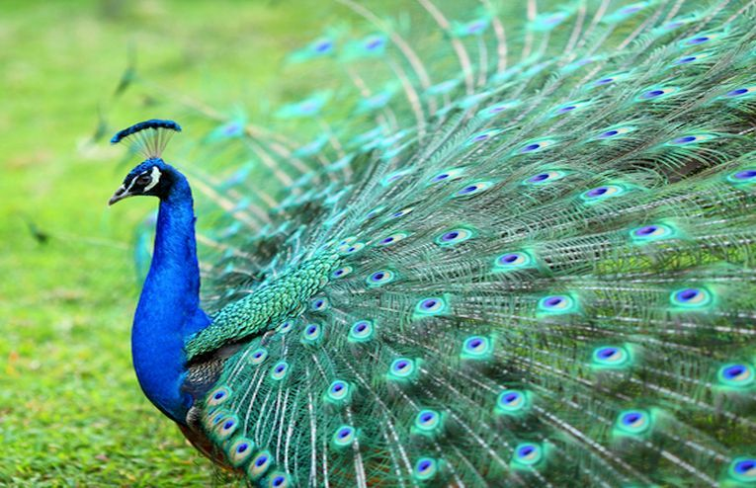
Khởi động
Nhận xét
Ghi nhớ
Luyện tập
Đây là con gì?
Sư tử
Gà trống
Đại bàng
Chim công

Slide 12

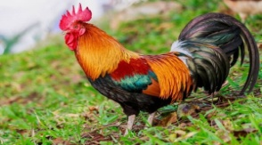


Khởi động
Nhận xét
Ghi nhớ
Luyện tập
2. Ghép những từ ngữ thích hợp ở cột A với cột B để tạo thành câu kể Ai là gì?
A
B
Sư tử
là nghệ sĩ múa tài ba
Gà trống
là dũng sĩ của rừng xanh
Đại bàng
là chúa sơn lâm
Chim công
là sứ giả của bình minh

Slide 13
Khởi động
Nhận xét
Ghi nhớ
Luyện tập
3. Dùng các từ ngữ dưới đây để đặt câu kể Ai là gì?
a) là một thành phố lớn
b) là quê hương của những làn điệu dân ca quan họ
c) là nhà thơ
d) là nhà thơ lớn của Việt Nam

Slide 14

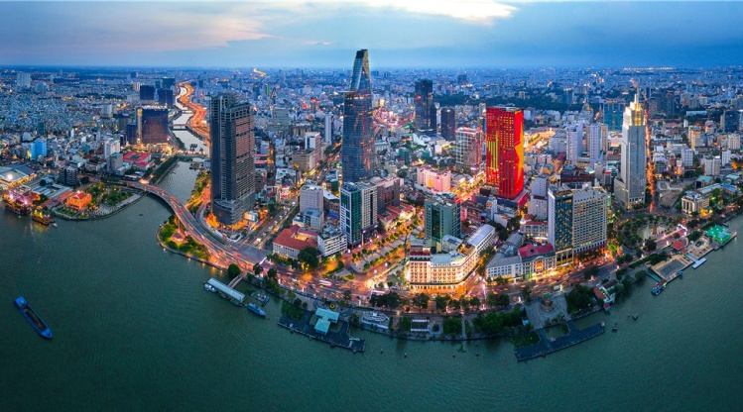
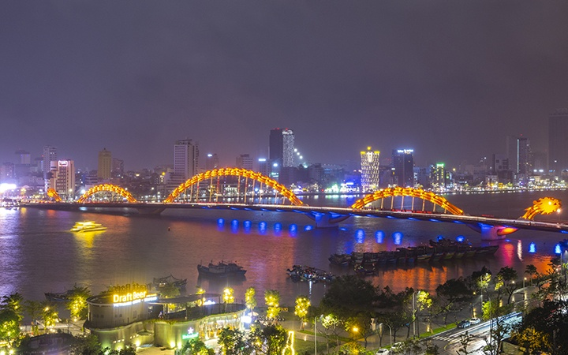
Khởi động
Nhận xét
Ghi nhớ
Luyện tập
3. Dùng các từ ngữ dưới đây để đặt câu kể Ai là gì?
Thủ đô Hà Nội
Thành phố Hồ Chí Minh
Thành phố Đà Nắng
a) Thành phố Hồ Chí Minh là một thành phố lớn.
a) là một thành phố lớn

Slide 15
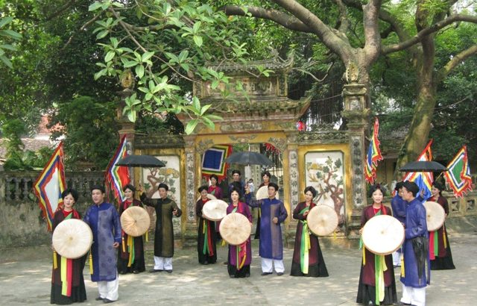
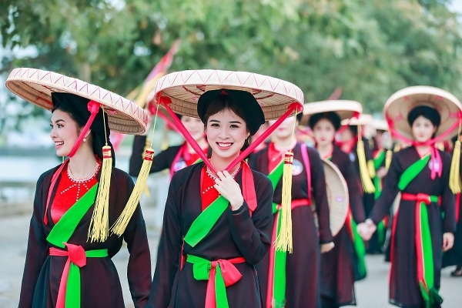
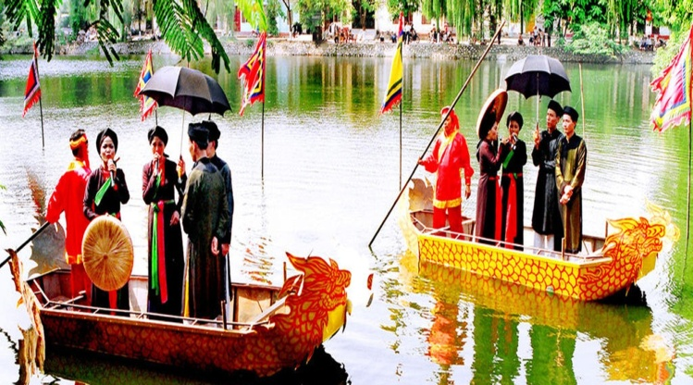
Khởi động
Nhận xét
Ghi nhớ
Luyện tập
3. Dùng các từ ngữ dưới đây để đặt câu kể Ai là gì?
Hát dân ca quan họ
b) Bắc Ninh là quê hương của những làn điệu dân ca quan họ.
b) là quê hương của những làn điệu dân ca quan họ

Slide 16
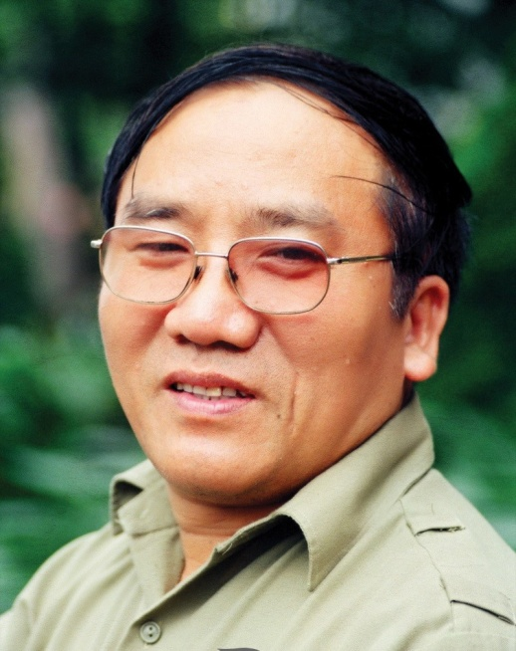
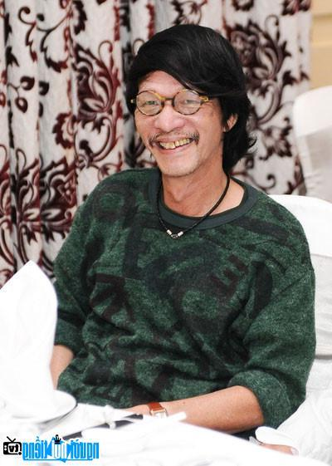
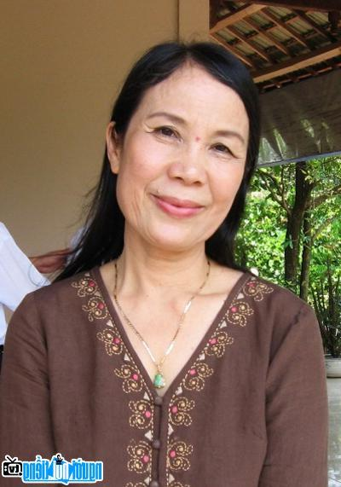
Khởi động
Nhận xét
Ghi nhớ
Luyện tập
3. Dùng các từ ngữ dưới đây để đặt câu kể Ai là gì?
Trần Đăng Khoa
Đỗ Trung Quân
Lâm Thị Vỹ Dạ
c) Trần Đăng Khoa là nhà thơ.
c) là nhà thơ

Slide 17
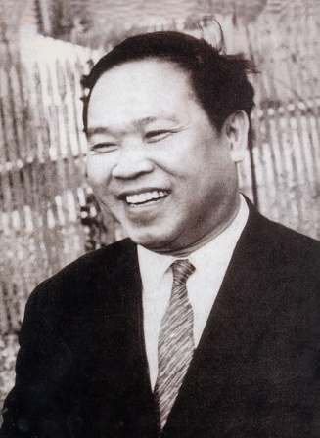
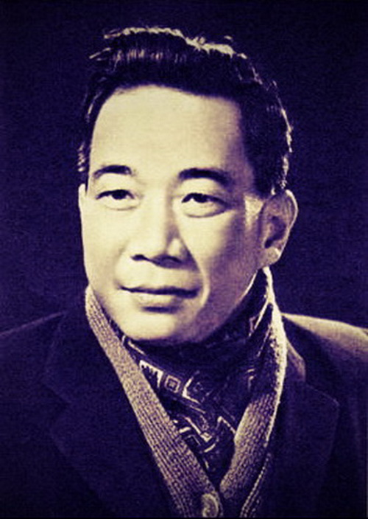
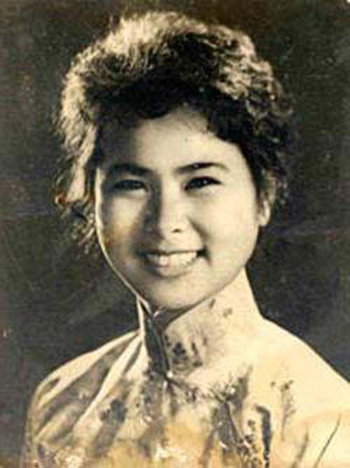
Khởi động
Nhận xét
Ghi nhớ
Luyện tập
3. Dùng các từ ngữ dưới đây để đặt câu kể Ai là gì?
Huy Cận
Tố Hữu
Xuân Quỳnh
d) là nhà thơ lớn của Việt Nam
d) Tố Hữu là nhà thơ lớn của Việt Nam.

Slide 18


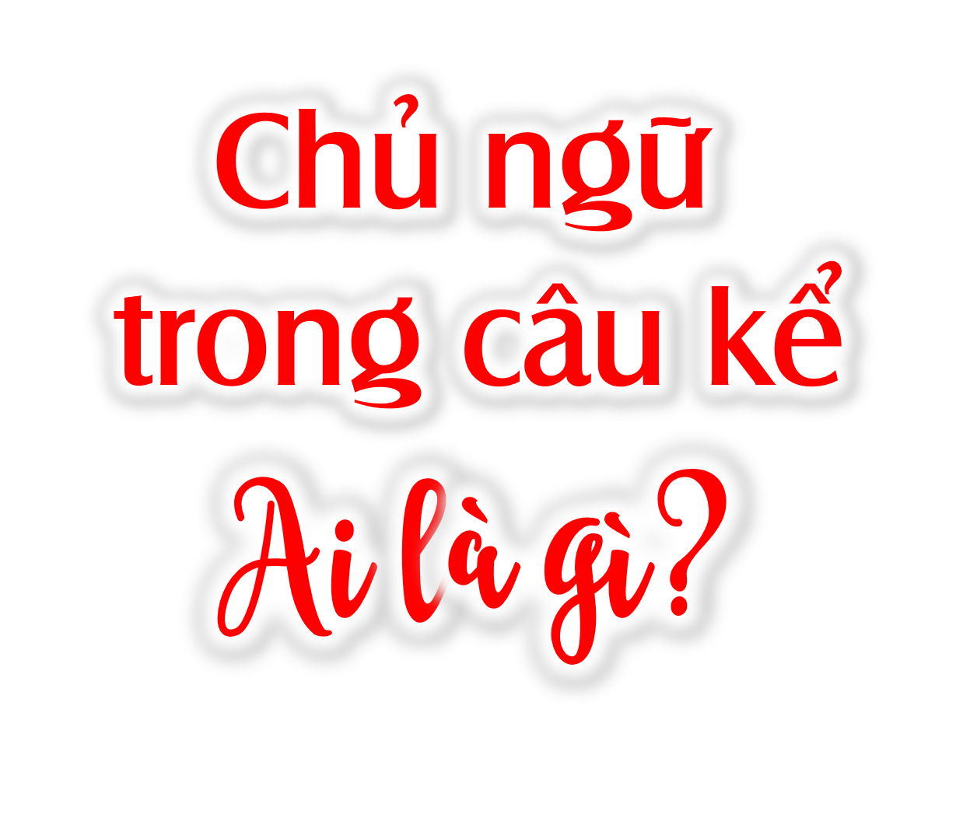

Slide 19



Khám
phá
luyện
tập
dặn
dò

Slide 20

kHỞI
ĐỘNG
Khám
phá
luyện
tập
dặn
dò

Slide 21

Hãy điền từ còn thiếu vào đoạn lời bài hát sau:
Bố là tàu lửa
Bố là xe hơi
Bố là con ngựa
Em cưỡi, em chơi
Bố là thuyền nan
Cho em vượt sóng
... là tàu lửa
... là xe hơi
... là con ngựa
Em cưỡi, em chơi
... là thuyền nan
Cho em vượt sóng
Bố là sông rộng
Cho thuyền em bơi
Bố, bố là bờ đê
Cho em nằm ngủ
Bố, bố là phi thuyền
Cho em bay vào không gian
... là sông rộng
Cho thuyền em bơi
... , ... là bờ đê
Cho em nằm ngủ
... , ... là phi thuyền
Cho em bay vào không gian
(Trích lời bài hát Bố là tất cả - Thập Nhất)

Slide 22



Cùng nghe nhạc
và hát theo nhé!

Slide 23


Bố là tàu lửa.
?
Vị ngữ
Kiểu câu
Ai là gì?

Slide 25
kHỞI
ĐỘNG
Khám
phá
luyện
tập
dặn
dò

Slide 26
Khám
phá
kHỞI
ĐỘNG
luyện
tập
dặn
dò

Slide 27
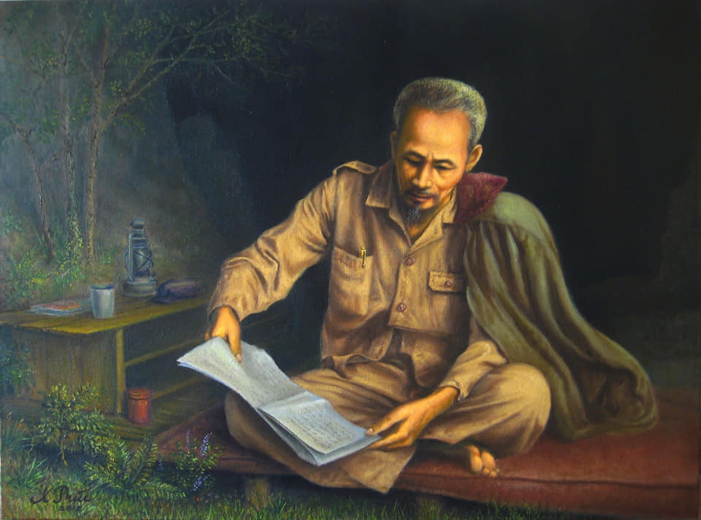

Đọc các câu sau:
a) Ruộng rẫy là chiến trường
Cuốc cày là vũ khí
Nhà nông là chiến sĩ
Hậu phương thi đua với tiền phương.
HỒ CHÍ MINH
b) Kim Đồng và các bạn anh là những đội viên đầu tiên của Đội ta.

Slide 28



2. Xác định chủ ngữ các câu vừa tìm được.
Đọc các câu sau:
a) Ruộng rẫy là chiến trường
Cuốc cày là vũ khí
Nhà nông là chiến sĩ
Hậu phương thi đua với tiền phương.
HỒ CHÍ MINH
1. Câu nào
có dạng
Ai là gì?
b) Kim Đồng và các bạn anh là những đội viên đầu tiên của Đội ta.

Slide 29
Ruộng rẫy là chiến trường
Cuốc cày là vũ khí
Nhà nông là chiến sĩ
Danh từ
3. Chủ ngữ do
từ ngữ nào
tạo thành?
2. Xác định
chủ ngữ các câu vừa tìm được.
Danh từ
Danh từ
Kim Đồng và các bạn anh là những đội viên đầu tiên của Đội ta.
Cụm danh từ (có cả tên riêng)
Chủ ngữ trả lời cho câu hỏi Ai? hoặc Cái gì?

Slide 30


Vai trò của
chủ ngữ
trong câu kể
Ai là gì?

Slide 31
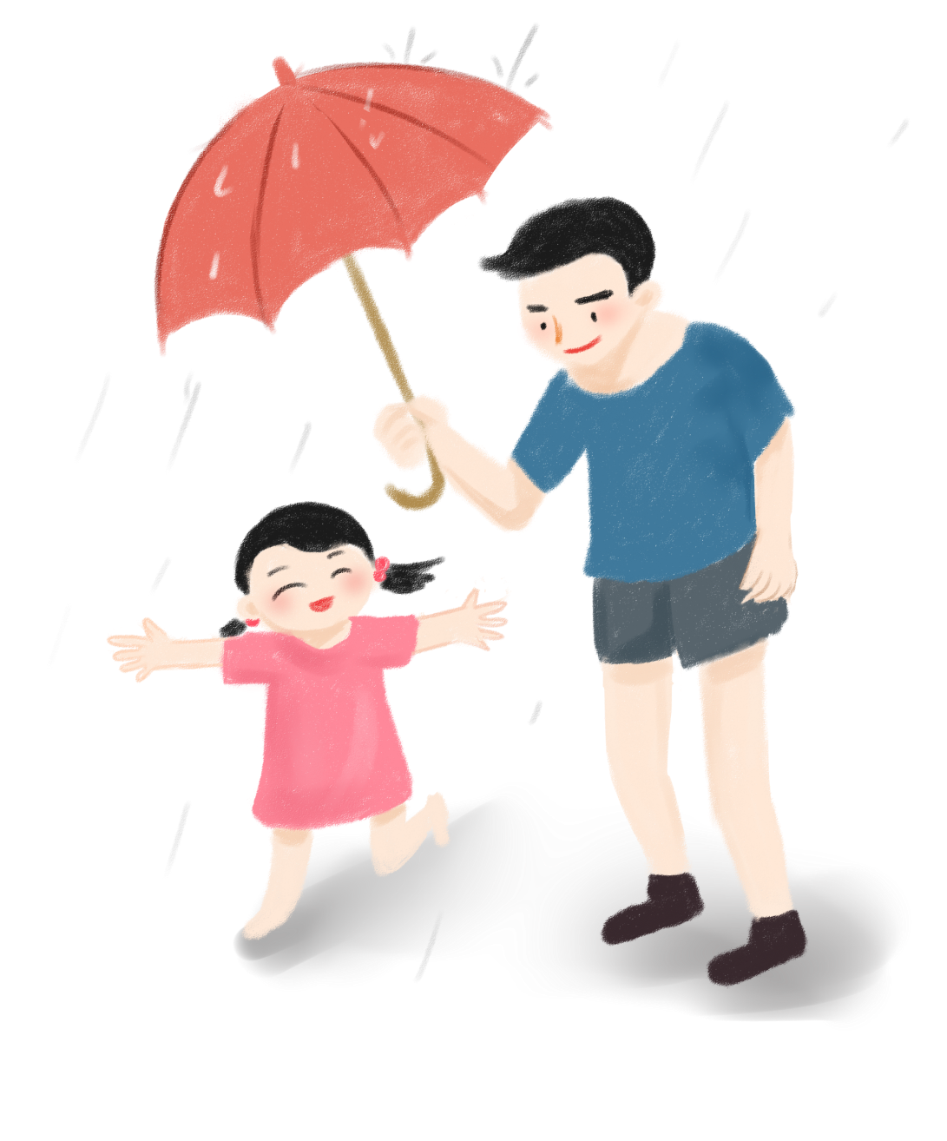


GHI NHỚ
1. Chủ ngữ trong câu kể Ai là gì? chỉ sự vật được giới thiệu, nhận định ở vị ngữ.
2. Chủ ngữ trả lời cho câu hỏi Ai? hoặc Con gì?, Cái gì?
3. Chủ ngữ thường do danh từ (hoặc
cụm danh từ) tạo thành.

Slide 32
kHỞI
ĐỘNG
Khám
phá
luyện
tập
dặn
dò

Slide 33
luyện
tập
Khám
phá
kHỞI
ĐỘNG
dặn
dò

Slide 34
1. Đọc các câu sau:
- Văn hóa nghệ thuật cũng là một mặt trận. Anh chị em là chiến sĩ trên mặt trận ấy.
HỒ CHÍ MINH
- Vừa buồn mà lại vừa vui mới thực là nỗi niềm bông phượng. Hoa phượng là hoa học trò.
XUÂN DIỆU
a. Tìm câu kể Ai là gì?
b. Xác định chủ ngữ của các câu tìm được
a) Cả 4 câu trên đều là câu kể Ai là gì?

Slide 35

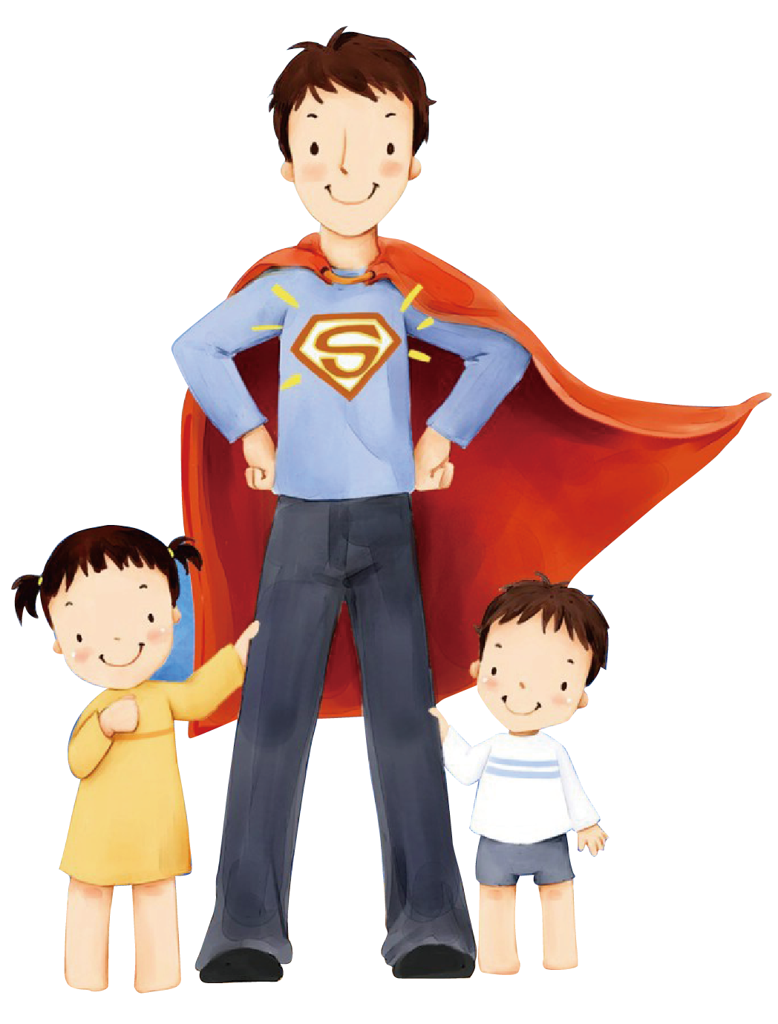

3. Đặt câu kể Ai là gì? với các từ ngữ sau làm chủ ngữ:
- Bạn Bích Vân là học sinh giỏi của lớp em.
- Hà Nội là thủ đô của nước ta.
- Dân tộc ta là dân tộc đoàn kết.

Slide 36
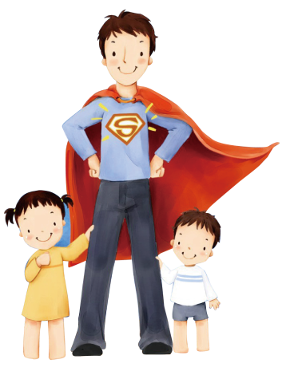
3. Đặt câu kể Ai là gì? với các từ ngữ sau làm
chủ ngữ:
- Bạn Bích Vân là học sinh giỏi của lớp em.
- Hà Nội là thủ đô của nước ta.
- Dân tộc ta là dân tộc đoàn kết.

Slide 37
kHỞI
ĐỘNG
Khám
phá
luyện
tập
dặn
dò

Slide 38
dặn
dò
Khám
phá
kHỞI
ĐỘNG
luyện
tập

Slide 39
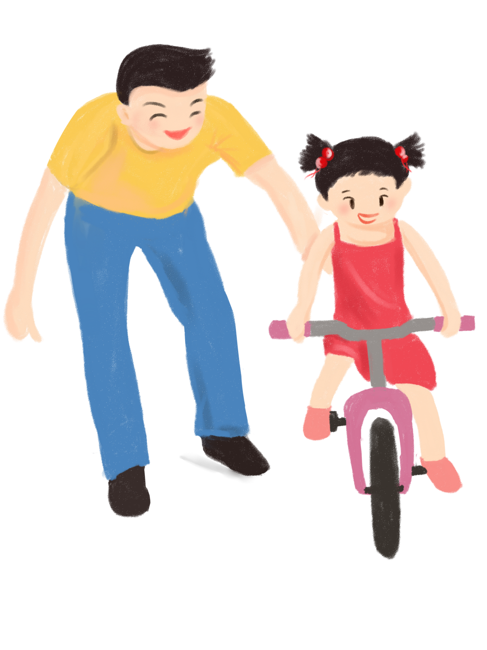
Xem lại bài
Chuẩn bị bài sau

Slide 40
TẠM BIỆT!

Slide 41
Chúc các em học tốt!
Khởi động
Nhận xét
Ghi nhớ
Luyện tập

